Slide 1
Raten erlaubt
Informatik LK · Level 8 · Welt B: Grenzen & Keller
S0
S1
Nichtdeterministische endliche Automaten (NEA) als Brücke
S2
Kernfrage
Was ändert sich, wenn ein Automat mehrere Möglichkeiten hat?
Notes:
Level 8 ist eine Brücke: Nichtdeterminismus brauchen wir für den Kellerautomaten (Level 9/10) und für Grammatiken (Level 12).

Slide 2

LOL – geht das einfacher?
Einstieg

Slide 3
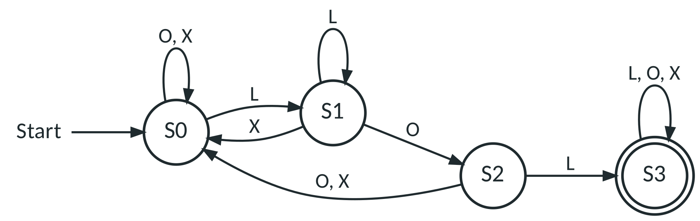
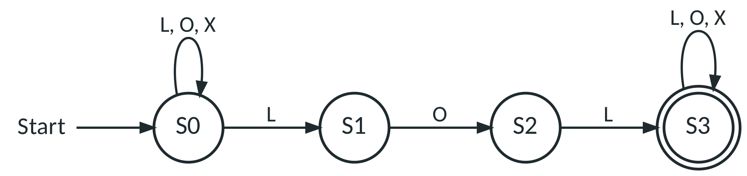
Zwei Automaten, eine Sprache: „enthält LOL“
DEA aus Level 1
Neuer Entwurf
genau ein Folgezustand je Zeichen
Rücksprünge gut überlegen
nur die Kette L – O – L
plus Schleifen in S0 und S3
Notes:
Frage: Funktioniert der rechte Entwurf? Was ist in S0 bei L „falsch“? → Es gibt zwei Pfeile mit L.

Slide 4

In S0 gibt es für L zwei Pfeile. Was soll der Automat tun?
Idee: Er rät, ob hier LOL beginnt – oder verfolgt beide Möglichkeiten gleichzeitig.
Notes:
Vorschläge sammeln. Überleitung zum Spiel „Parallelwelten“.

Slide 5

Parallelwelten
Erarbeitung

Slide 6



Spiel: Parallelwelten
20 min
Vierergruppen
Spielplan, Münzen, Wortkarten
Eine Münze startet auf S0.
Bei jedem Zeichen zieht jede Münze entlang aller passenden Pfeile – bei zwei Pfeilen verdoppelt sie sich.
Kein passender Pfeil? Die Münze scheidet aus.
Am Ende: Liegt mindestens eine Münze auf S3? Dann akzeptiert.
Protokolliert nach jedem Zeichen die Menge der belegten Zustände.
Notes:
Rollen: Vorleser, Spielzieher, Protokollant, Prüfer. Wortkarten: LLOL, LOOL, XLOLO, LOLOL, OLLO.

Slide 7
Protokoll: LLOL – akzeptiert
gelesen | Start | L | L | O | L
aktive Zustände | {S0} | {S0, S1} | {S0, S1} | {S0, S2} | {S0, S1, S3}
Notes:
Nach dem letzten L liegt eine Münze auf S3 ⇒ akzeptiert. Die Mengen sind die Zustände, in denen der NEA „gleichzeitig“ ist.

Slide 8
Protokoll: LOOL – abgelehnt
gelesen | Start | L | O | O | L
aktive Zustände | {S0} | {S0, S1} | {S0, S2} | {S0} | {S0, S1}
Notes:
Keine Münze auf S3 ⇒ abgelehnt. Beim zweiten O scheidet die Münze aus S2 aus; S0 bleibt immer belegt.

Slide 9
Nichtdeterministischer endlicher Automat (NEA)
Wie ein DEA: Σ, Zustände, Startzustand, Endzustände
Aber: Zu einem Zustand und einem Zeichen gibt es beliebig viele Folgezustände (auch keinen)
Zusätzlich erlaubt: ε-Übergänge (ohne Lesen eines Zeichens)
Akzeptanz: Es gibt mindestens einen Weg, der nach dem letzten Zeichen in einem Endzustand endet
Simulation: Menge aktiver Zustände nach jedem Zeichen
Notes:
Formal: δ: Q × (Σ ∪ {ε}) → Teilmengen von Q. Ein DEA ist ein Spezialfall eines NEA.

Slide 10
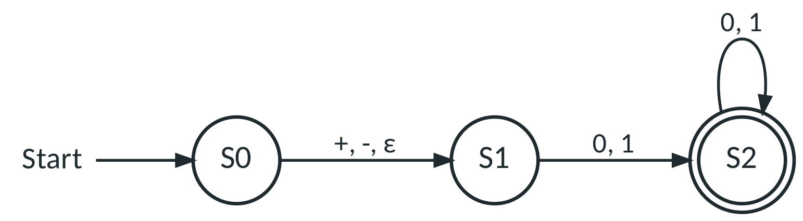
ε-Übergang: optionales Vorzeichen
Σ = {+, -, 0, 1} · ε ist KEIN Eingabezeichen
Schon vor dem ersten Zeichen sind S0 und S1 aktiv: {S0, S1}.
Notes:
+101: {S0, S1} –+→ {S1} –1→ {S2} –0→ {S2} –1→ {S2} ⇒ akzeptiert. 10: {S0, S1} –1→ {S2} –0→ {S2} ⇒ akzeptiert. Häufiger Fehler aus alten Materialien: „ε ist Teil des Eingabealphabets“ – falsch.

Slide 11



NEA und DEA sind gleich mächtig
Beobachtung
Idee
Verfahren
Endzustände
Es gibt nur endlich viele Mengen aktiver Zustände.
Jede Menge wird ein Zustand des DEA.
Startmenge → Folgemengen für jedes Zeichen → bis nichts Neues entsteht.
Alle Mengen, die einen NEA-Endzustand enthalten.
Notes:
Teilmengenkonstruktion als eA-Vertiefung. Preis: Ein NEA mit n Zuständen kann einen DEA mit bis zu 2^n Zuständen ergeben (drittletztes Zeichen 1: 4 → 8).

Slide 12
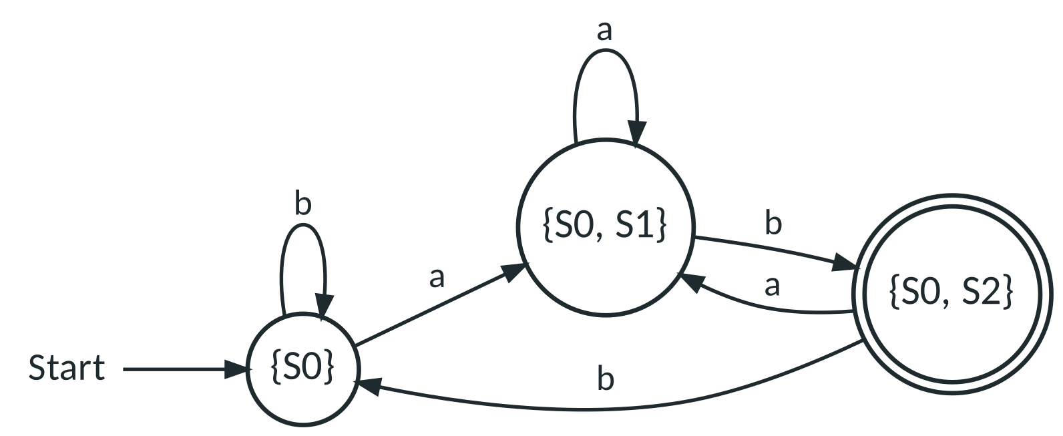
Beispiel: „endet auf ab“
Aus dem NEA S0 –a→ S1 –b→ S2 (mit Schleife a, b in S0) entsteht dieser DEA mit 3 Zuständen.
Notes:
Tabelle gemeinsam: {S0}: a → {S0,S1}, b → {S0}; {S0,S1}: a → {S0,S1}, b → {S0,S2}; {S0,S2}: a → {S0,S1}, b → {S0}. Endzustand: {S0,S2}.

Slide 13

Arbeitsblatt Level 8
Übung

Slide 14

Auftrag: AB08
30 min
Einzel → Partner
AB08, Merkblatt M06
Aufgabe 1: Parallelwelten (Mengen aktiver Zustände).
Aufgabe 2: Spamfilter „GRATIS“ entwerfen.
Aufgabe 3: ε-Übergänge – Vorzeichen und ODER-Baustein.
Profis: Aufgabe 4 Teilmengenkonstruktion (App-Modus „Teilmengen“).
AutomatenLab
Parallelwelten
Notes:
Kern für alle: Aufgabe 2. Kontrolle der Entwürfe mit der App (Aufgabe 4 = GRATIS).

Slide 15

Parallelwelten
AutomatenLab
Parallelwelten
Teste deinen Spamfilter: Gib GRAGRATIS ein und beobachte die Spielfiguren. Im Modus Rätsel sagst du vorher, wo die Figuren stehen.
https://automatenlab.frankjuchim.de/#/parallelwelten?aufgabe=4&modus=sim
Notes:
Weitere Deep-Links: ?aufgabe=5 (Vorzeichen, ε), ?aufgabe=2&modus=teilmengen (Teilmengenkonstruktion).

Slide 16

Was wir heute gelernt haben
Sicherung

Slide 17

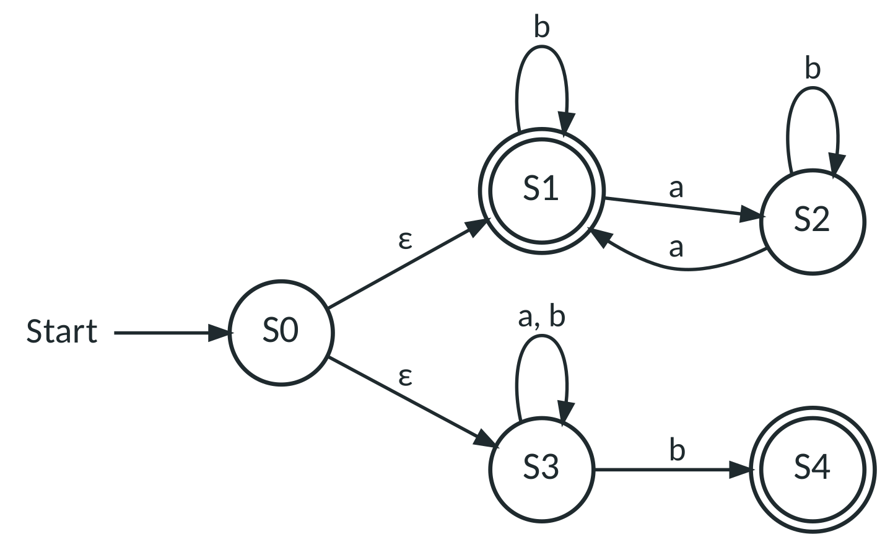
Merke: Nichtdeterminismus
Ein NEA darf für ein Zeichen mehrere (oder keine) Folgezustände haben und ε-Übergänge benutzen.
Er akzeptiert, wenn es mindestens einen Weg in einen Endzustand gibt.
ε ist kein Eingabezeichen – ε-Übergänge lesen nichts.
NEA und DEA sind gleich mächtig (Teilmengenkonstruktion) – NEA sind oft kleiner und leichter zu entwerfen.
Ausblick: Der Kellerautomat (Level 9) ist nichtdeterministisch – gleiche Akzeptanzidee.

Slide 18
Zum Mitnehmen
Mengen aktiver Zustände darstellen
Akzeptanz: mindestens ein Weg
ε-Übergänge, ε ∉ Σ
Gleichmächtigkeit NEA – DEA
Hausaufgabe
NEA über {0, 1}: Bitfolgen, die mit 01 beginnen ODER auf 10 enden (ODER-Baustein mit ε). Verarbeitung von 0110 und 1010 als Mengenfolge darstellen.

